Slide 1
Криптографические методы и средства защиты информации

Slide 2
Наука, занимающаяся вопросами безопасной связи (т.е посредством зашифрованных сообщений называется Криптологией (kryptos — тайный, logos — наука).
Она в свою очередь разделяется на два направления криптографию и криптоанализ.

Slide 3
Криптография — наука о создании безопасных методов связи, о создании стойких (устойчивых к взлому) шифров. Она занимается поиском математических методов преобразования информации.

Slide 4
Криптоанализ — данный раздел посвящен исследованию возможности чтения сообщений без знания ключей, т. е. связана непосредственно со взломом шифров. Люди, занимающиеся криптоанализом и исследованием шифров называются криптоаналитиками.

Slide 5
Шифр — совокупность обратимых преобразований множества открытых текстов (т.е. исходного сообщения) на множество зашифрованных текстов, проводимых с целью их защиты. Конкретный вид преобразования определяется с помощью ключа шифрования.

Slide 6
Определим еще несколько понятий, которые необходимо усвоить, чтобы чувствовать себя уверенно. Во-первых, зашифрование — процесс применения шифра к открытому тексту. Во-вторых, расшифрование — процесс обратного применения шифра к зашифрованному тексту. И в третьих, дешифрование — попытка прочесть зашифрованный текст без знания ключа, т.е. взлом шифротекста или шифра. Здесь следует подчеркнуть разницу между расшифрованием и дешифрованием. Первое действие проводится законным пользователем, знающим ключ, а второе — криптоаналитиком или мощным хакером.

Slide 7
Криптографическая система — семейство преобразований шифра и совокупность ключей (т.е алгоритм + ключи). Само по себе описание алгоритма не является криптосистемой. Только дополненное схемами распределения и управления ключами оно становится системой. Примеры алгоритмов — описания DES, ГОСТ28.147-89. Дополненые алгоритмами выработки ключей, они превращаются в криптосиситемы. Как правило, описание алгоритма шифрования уже включает в себя все необходимые части.

Slide 8
Современные криптосистемы классифицируют следующим образом:
1. Симметричные криптосистемы (с секретным ключом — secret key systems)- данные криптосистемы построены на основе сохранения в тайне ключа шифрования. Процессы зашифрования и расшифрования используют один и тот же ключ. Секретность ключа является постулатом. Основная проблема при применении симметричных криптосистем для связи заключается в сложности передачи обоим сторонам секретного ключа. Однако данные системы обладают высоким быстродействием. Раскрытие ключа злоумышленником грозит раскрытием только той информации, что была зашифрована на этом ключе. Американский и Российский стандарты шифрования DES и ГОСТ28.147-89, кандидаты на AES — все эти алгоритмы являются представителями симметричных криптосистем.

Slide 9
Асимметричные криптосистемы (системы открытого шифрования — о.ш., с открытым ключом и т.д.- public key systems) — смысл данных криптосистем состоит в том, что для зашифрования и расшифрования используются разные преобразования. Одно из них — зашифрование — является абсолютно открытым для всех. Другое же — расшифрование — остается секретным. Таким образом, любой, кто хочет что-либо зашифровать, пользуется открытым преобразованием. Но расшифровать и прочитать это сможет лишь тот, кто владее секретным преобразованием. В настоящий момент во многих асимметричных криптосистемах вид преобразования определяется ключом. Т.е у пользователя есть два ключа — секретный и открытый. Открытый ключ публикуется в общедоступном месте, и каждый, кто захочет послать сообщение этому пользователю — зашифровывает текст открытым ключом. Расшифровать сможет только упомянутый пользователь с секретным ключом. Таким образом, пропадает проблема передачи секретного ключа (как у симметричных систем).

Slide 10
Одно из основных правил криптографии (если рассматривать ее коммерческое применение, т.к. на государственном уровне все несколько иначе) можно выразить следующим образом: взлом шифра с целью прочесть закрытую информацию должен обойтись злоумышленнику гораздо дороже, чем эта информация стоит на самом деле.

Slide 11
Тайнописью называются приемы, с помощью которых содержание написанного скрывалось от тех, кто не должен был прочитать текст.
Шифрова́ние — способ преобразования открытой информации в закрытую и обратно. Применяется для хранения важной информации в ненадёжных источниках или передачи её по незащищённым каналам связи. Согласно ГОСТ 28147-89, шифрование подразделяется на процесс зашифровывания и расшифровывания.

Slide 12
Стеганогра́фия (от греч. στεγανός — скрытый и греч. γράφω — пишу, буквально «тайнопись») — это наука о скрытой передаче информации путём сохранения в тайне самого факта передачи.
В отличие от криптографии, которая скрывает содержимое секретного сообщения, стеганография скрывает само его существование. Стеганографию обычно используют совместно с методами криптографии, таким образом, дополняя её.

Slide 13
Криптографическая стойкость (или криптостойкость) — способность криптографического алгоритма противостоять возможным атакам на него. Атакующие криптографический алгоритм используют методы криптоанализа. Стойким считается алгоритм, который для успешной атаки требует от противника недостижимых вычислительных ресурсов, недостижимого объёма перехваченных открытых и зашифрованных сообщений или же такого времени раскрытия, что по его истечению защищенная информация будет уже не актуальна, и т. Д.

Slide 14
Криптографические методы защиты информации
Криптографические методы защиты информации — это специальные методы шифрования, кодирования или иного преобразования информации, в результате которого ее содержание становится недоступным без предъявления ключа криптограммы и обратного преобразования. Криптографический метод защиты, безусловно, самый надежный метод защиты, так как охраняется непосредственно сама информация, а не доступ к ней (например, зашифрованный файл нельзя прочесть даже в случае кражи носителя). Данный метод защиты реализуется в виде программ или пакетов программ.

Slide 15
Современная криптография включает в себя четыре крупных раздела:
Симметричные криптосистемы. В симметричных криптосистемах и для шифрования, и для дешифрования используется один и тот же ключ. (Шифрование — преобразовательный процесс: исходный текст, который носит также название открытого текста, заменяется шифрованным текстом, дешифрование — обратный шифрованию процесс. На основе ключа шифрованный текст преобразуется в исходный);
Криптосистемы с открытым ключом. В системах с открытым ключом используются два ключа — открытый и закрытый, которые математически связаны друг с другом. Информация шифруется с помощью открытого ключа, который доступен всем желающим, а расшифровывается с помощью закрытого ключа, известного только получателю сообщения.( Ключ — информация, необходимая для беспрепятственного шифрования и дешифрования текстов.);
Электронная подпись. Системой электронной подписи. называется присоединяемое к тексту его криптографическое преобразование, которое позволяет при получении текста другим пользователем проверить авторство и подлинность сообщения.
Управление ключами. Это процесс системы обработки информации, содержанием которых является составление и распределение ключей между пользователями.

Slide 16
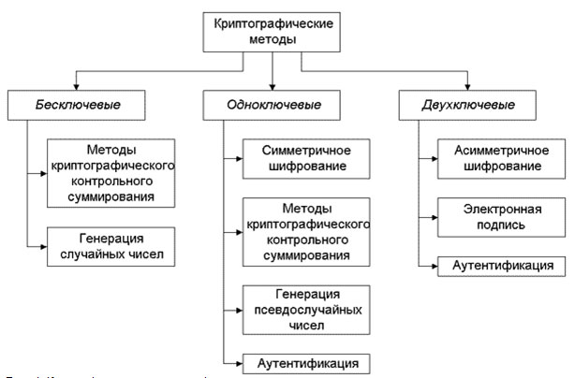
Классификация криптографических методов

